Slide 1
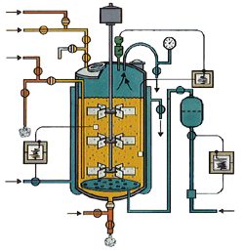
Diseño de Bio-reactores Instrumentación y Control M.Elena Lienqueo mlienque@ing.uchile.cl
Fermentación e Ingeniería Metabólica

Slide 2
Agenda
¿ POR QUÉ MONITOREO Y CONTROL?
FORMAS DE CONTROL DE LAS VARIABLES
METODOS DE CONTROL
ETAPAS EN EL PROCESO DE CONTROL
PARAMETROS A MONITORIAR Y CONTROLAR

Slide 3
Instrumentación y Control ¿ Qué parámetros se debería monitorear o controlar en un fermentador?

Slide 4
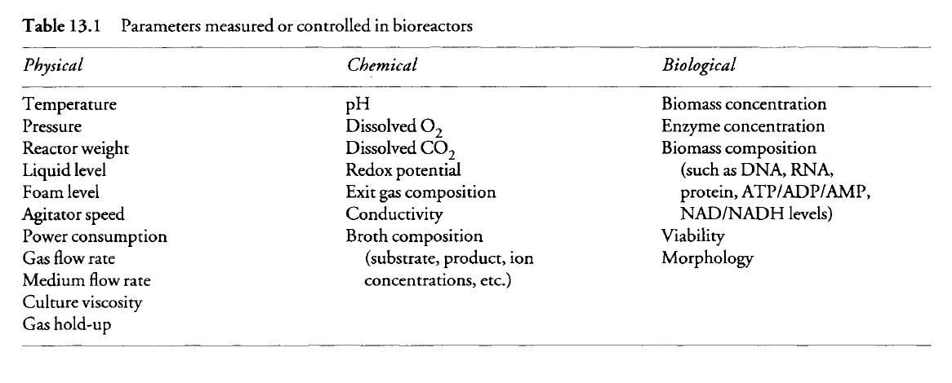

Slide 5
ANTECEDENTES
En los procesos de fermentación es necesario:
Conocer el estado del proceso en un determinado momento
Conocer como los microorganismos responderán bajo determinadas condiciones ambientales permite determinar cual es el modelos de crecimiento del microorganismo
Si no se conoce el tipo de respuesta que el sistema debería tener esta información sólo solo sirve como alarma.
Fig. 1 Típicos sensores en un fermentador

Slide 6
Control
Permite la optimización por medio de un control “Feedback”, para ello se necesita saber como cambiará el proceso, para tener un modelo de control.
Alimentación
Sensor
Producción
Modelo Control
Figura 2: Control feedback
Costos
En nivel de costos no hay efectos de escala. Costos en instrumentalizar un fermentador de 1 m³ es igual al de un fermentador de 300 m^{3.}
A pesar de que los costos de los equipos computacionales han disminuido, la instrumentación es una de las partes más caras de los equipos de fermentación.
Este encarecimiento se debe principalmente a que todos los equipos deben se esterilizables y esto resulta costoso.

Slide 7
INSTRUMENTACION

Slide 8
INSTRUMENTACION
Se deben medir Variables del área de Ing. Químicas y Biológicas
Variables de Ing. Química
Temperatura 1.Termómetros (Mercurio)
2. Termocuplas (Resistencias eléctricas)
Presión 1. Válvulas de diagrama
Se transforman señales neumáticas en señales eléctricas
Potencia 1. Dinamómetros de torsión
Entregada: Se localizan en el exterior del fermentador
Desventaja:
Cuantificar pérdidas por fricción en rodamientos
2. Medidor de tensión
Son más costosos pero más exactos.
Se colocan en el interior del agitado

Slide 9
Velocidad 1. Tacómetro
de agitación (n)
Espuma : 1.Electrodos de conductancia
Control por adición de antiespumantes o destrucción mecánica.
Flujo de Gases: 1. Flujómetros
2. Rotámetros -Más económicos
-Su señal se traduce a señal eléctrica
Viscosidad: 1.Viscosímetros (Difícil)
Se puede relacionar con: - El grado de crecimiento de los m.o.
- La morfología de los m.o.
Velocidad del Flujo 1. Flujometro electromagnético
de alimentación
Turbiedad 1. Turbidímetros
2. Espectrofotómetros en línea.
Permiten conocer el grado de crecimiento

Slide 10
Variables Biológicas
Electrodos de:
pH : Los electrodos deben ser resistentes a presencia de proteínas, son de KCl saturado
O_{2 disuelto :} Operan por métodos electroquímicos
Con cátodo de Ag y anodo de Pb
Tienen tiempos de respuesta 10-100 sec
La corriente depende del tamaño del cátodo, temperatura y O_{2 disuelto}
Electrodos Urea
enzimáticos: Glucosa
Actividad Catabólica (NAD – NADH) Técnicas Fluorimétricas
Actividad Anabólica (ATP – ADP)
Actividad Deshidrogenasa

Slide 11
Determinación en O_{2 :} Analizador paramagnético Espectrometría
Las corrientes de CO_{2:} Analizador infrarrojo de masas
Salida
Alternativa: Cromatografía gaseosa en línea
Permiten determinar las capacidad de transferencia de O₂ en el fermentador y la velocidad de respiración del cultivo.
Iones NH₄⁺ Na⁺⁺ PO₄⁻³
Mg⁺⁺ Ca⁺⁺

Slide 12
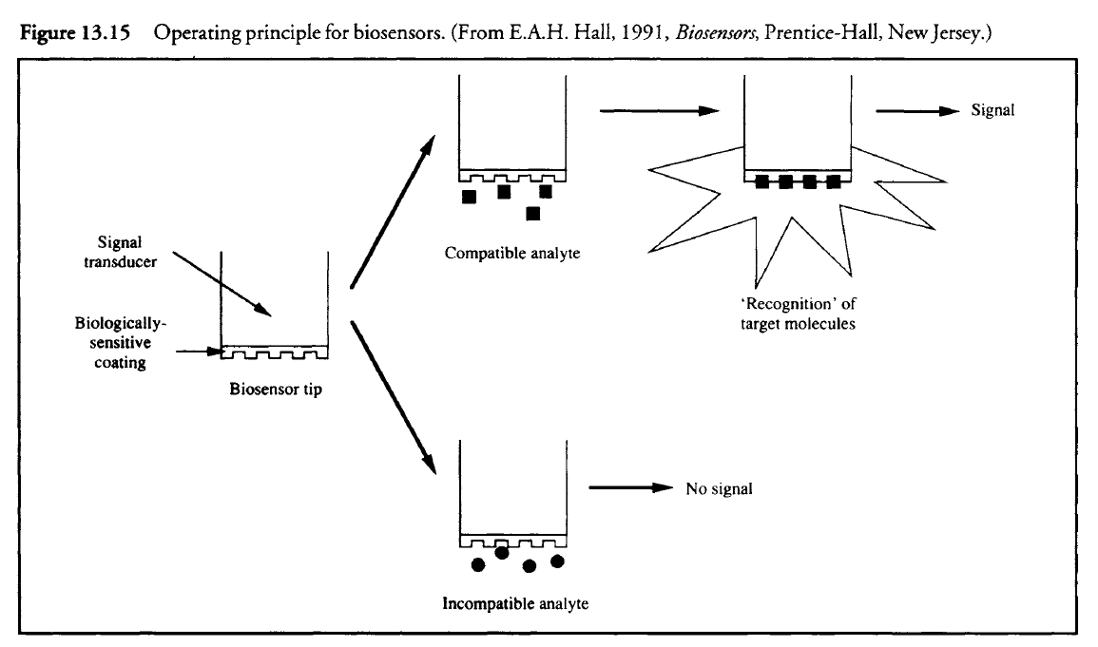
Desafíos
Biosensores: Determinaciones en línea o electrodos para determinados productos (enzimas u otros metabolitos).
Sensor con una capa bioquímicamente sensible que reconoce un compuesto y es capaz de permitir el traspaso de una señal.

Slide 13
Correlación ente medidas y que sucede en el fermentador
Sensor Información
pH Formación de Acido, nos indica como va avanzando la fermentación
O₂ salida } Consumo de O₂
Flujo de O₂
CO₂ en la salida } Evolución CO₂
Flujo de gas
Consumo de O₂ } Razón o nivel de respiración
Evolución CO₂ Actividad unicelular en el cultivo
Nivel de azúcar Yield
Velocidad de alimentación } Densidad celular
Evolución CO₂

Slide 14
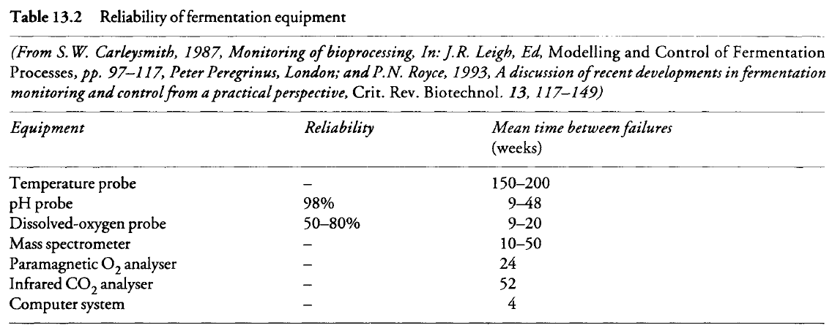
Fiabilidad ( Realiability)
Las medidas sobre las fermentaciones pueden tener fallas debido al funcionamiento de los sensores.

Slide 15
CONTROL

Slide 16
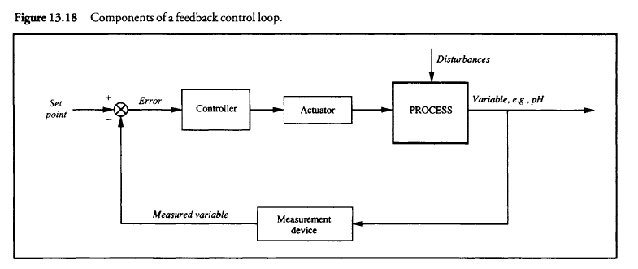
CONTROL DE FERMENTACIONES
El éxito de una fermentación se debe a la mantención de las condiciones de operación adecuadas.
Se logra: * Monitoreo Adecuado ( Instrumentación)
* Control Adecuado
¿ Cómo se relacionan las variables medidas con el sistema de control ?

Slide 17
Acción de Control

Slide 18
Formas de Control de las Variables
Variable
Función de control
Tipo de Control
Temperatura
Calentar/Enfriar
En base a un
“set-point”
Espuma
Control de Espuma
Flujo Alimentación
Cambio de flujo
pH
Adición ácido o base
Cambio en la veloc. de adición de carbono
Control on-off
O₂
Cambio en velocidad de alimentación
Control de cambio paulatino
(stepping switches)
Análisis gas salida
Cambio en velocidad de alimentación
Análisis del medio
Cambio en la composición del medio

Slide 19
TIPICO SISTEMA DE CONTROL
Su funcionamiento considera
Adquisición de la información (data logging)
Analizar la información en base a algoritmo (data analysis)
Esquema de control
• Activar alarmas
• Activar sistemas (On-Off)
• Cambios paulatinos (stepping switches)
• Comparar con set-point

Slide 20
Nivel

Slide 21
ETAPAS EN EL PROCESO DE CONTROL
Adquisición de la información
Visión rápida de las variables revisando si se encuentran dentro de los valores tolerados.
⇒ De no ser así se presentan mensajes de error
Segunda visión que permite almacenar la información
Análisis de la información
Mediante ecuaciones matemáticas y agrupación de variables se analiza el estado de la fermentación.
⇒ Se entrega este estado con información en pantalla, se almacena, se imprime, etc.

Slide 22
Control del Proceso
Dependiendo del estado de la fermentación y de los criterios establecidos en los programas de optimización de la fermentación se llevan a cabo acciones de control, tales como:
Cerrar o abrir válvulas ( en forma completa o parcial)
Activar bombas
Activar alarmas
Los criterios de optimización pueden ser:
Alta concentración de producto
Alta productividad de Biomasa
Mínimos costos globales del proceso

Slide 23
Ejemplo:
Control mediante la optimización k _{L}a
Elementos
• Controladores servo
Variación en forma paulatina
• Convertidores Multiplexer
Recibe señales de múltiples sensores y es capaz de convertirlas.

Slide 24
Ejemplo:
Control mediante la optimización k _{L}a
En el sistema se está registrando
Demanda de oxígeno (D.O. electrodo)
Analizando el O₂ a la salida Análisis (ConsumoO₂)
3.Flujo de aire a la entrada
Se controla:
Velocidad de agitación (servo)
5. Flujos de aire (servo)
Para mantener k _{L}a dentro de los valores adecuados

Slide 25
4
Zona de Control
2
5
3
Análogo
Digital
1
Zona de Adquisición

Slide 26
METODOS DE CONTROL
Se puede llevar a cabo por diferentes metodos:
Clásicos | Programas computacionales “clásicos” | Se necesitan modelos que predice el comportamiento con valores de “set point” establecidos o que se van variando durante el proceso.
Más reciente | Control Difuso Redes neuronales Sistemas expertos

Slide 27
PROCESO DE CONTROL
Más reciente | Control Difuso (Fuzzy Control) Conocimiento empírico del procesos | Los valores de las variables se encuentran en un rango ⇒ Se establecieron reglas de control con diferente peso (importancia).
 | Redes neuronales (Neural Network) No se usan modelos | No se tiene un modelo, sino una asignación de pesos a las diferentes variables.
 | Sistemas expertos | Se utiliza la experiencia de un experto, la cuan se incorpora a un programa computaciones que recomienda las medidas de control en base al estado de la fermentación
Clásicos
Programas computacionales “clásicos”
Se necesitan modelos que predice el comportamiento con valores de set point establecidos o que se van variando durante el proceso.

Slide 28
Resumiendo
¿ POR QUÉ MONITOREO Y CONTROL? Conocer el estado de la fermentación y llevarlo a que este en el estado deseado.
FORMAS DE CONTROL DE LAS VARIABLES: Set point, On-Off, cambio paulatino
METODOS DE CONTROL: Clásicos, Recientes (Control difuso, redes neuronales, sistemas expertos)
ETAPAS EN EL PROCESO DE CONTROL: Adquisición de la información, Analizar la información y Esquema de control
PARAMETROS A MONITORIAR Y CONTROLAR: Físicos, Químicos y Biológicos

Slide 29
Resumiendo la Unidad Diseño de Fermentadores
Dimensionamiento, V o D o τ
Tamaño del fermentador Ecuaciones de Diseño para batch, quimostatos (modificados), flujos pistón y fed.batch.
Aireación y Agitación, P y N
Permite una adecuada Transferencia de O₂ y energía y una buena mezcla
Se determinan potencias, velocidad de agitación
Flujos de Aire
Escalamiento
Criterios : mantener la geometría, fluido dinámica, transferencia de O2 y esfuerzo de corte
Transferencia de energía
Enfriamiento, Calentamiento, Esterilización
Instrumentación y Control
Registrar variables del proceso
Controla las variables del proceso

